Slide 1
KONU BAŞLIKLARI
Erzurum Kongresi
Sivas Kongresi
Amasya Görüşmeleri
Komutanlar Toplantısı

Slide 2
İnkılap Dersleri, (2018) Ed. Süleyman İnan, Cengiz Akseki, Kafka Kitap Kafe Yayınları, Denizli
Mustafa Kemal Atatürk, Nutuk 1919-1927, Atatürk Araştırma Merkezi Yayınları, Ankara, 1999.
Sina Akşin, İstanbul Hükümetleri ve Milli Mücadele, Cilt. 1, 2. Baskı, İş Bankası Kültür Yayınları, İstanbul, 2004.
Şerafettin Turan, Türk Devrim Tarihi, 1. Kitap, İmparatorluğun Çöküşünden Ulusal Direnişe, Bilgi Yayınevi, İstanbul, 1991.
Sabahattin Selek, Milli Mücadele, C. 1-2, Örgün Yayınları, İstanbul, 1982.

Slide 3
ERZURUM KONGRESİ (23 Temmuz-7 Ağustos 1919):
İzmir’in işgalinin ardından Erzurum’un da Ermenilere verileceği söylentileri ve Mondros Ateşkes Antlaşması’nın 24. maddesi ile buna zemin hazırlanmış olması,
Vilayat-ı Şarkiye Müdafaa-i Hukuk-u Milliye Cemiyeti’nin Erzurum şubesini harekete
geçirdi.
Pontus Rum Cemiyeti’nin faaliyetlerine engel olmak için kurulan Trabzon Muhafaza-ı Hukuk-u Milliye Cemiyeti, Trabzon’un da Ermenilere terk edileceği söylentilerinin yaygınlaşması üzerine Erzurum Müdafaa-i Hukuk Cemiyeti ile işbirliği içerisindeydi.
Erzurum’da bulunan XV. Kolordu Komutanı Kazım Karabekir Paşa da Erzurum Müdafaa-i Hukuk Cemiyeti’nin çalışmalarına yardımcı oluyordu.
Cemiyet, yayımladığı «Albayrak» isimli gazete ile yöre halkını Ermeni emellerine karşı bilinçlendiriyor, ayrıca Fransızca «Le Pays» gazetesini de çıkarmaktaydı.

Slide 4
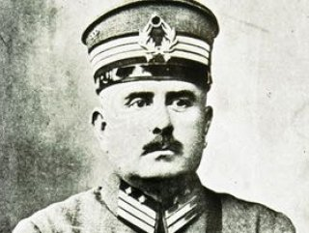
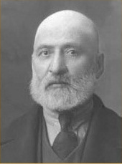
Kazım Karabekir’in desteği altında, Hoca Raif Efendi’nin başkanlığında 17-21 Haziran 1919’da toplanan Erzurum Vilayet Kongresi’nde şu kararlar alındı:
Hiçbir suretle Osmanlı camiasından ve vatanından ayrılmamak ve göç etmemek.
Ermeni saldırısına karşı milli varlığı son ferdin ölümüne kadar savunmak,
İç düzeni koruyabilmek için bir “Bekçi Örgütü” kurmak, (böylece halk silahlandırılacaktı.)
Ermeni iddialarına karşı Doğu Anadolu’daki örgütlenmeyi geliştirmek adına bölgesel bir kongrenin toplanması için çalışmak.
Bu suretle Erzurum’da bölgesel bir kongrenin toplanması kararı alınmış oluyordu.
Kazım Karabekir
Hoca Raif Efendi

Slide 5
Amasya Genelgesi’nin yayınlanmasından sonra Ali Fuat Paşa Ankara’ya döndü. Mustafa Kemal Paşa beraberinde Rauf Orbay ve İbrahim Süreyya ile birlikte, Kazım Karabekir Paşa’nın daveti üzerine Sivas üzerinden Erzurum’a gitmek üzere yola çıktı.
Bu sırada Dahiliye Nazırı Ali Kemal’in, Mustafa Kemal’in görevinden alınmasına ilişkin emri illere ulaşmıştı. Bu emir, Hİ. Partisi başkanı Halit Bey’le Harput (Elazığ) Valisi Ali Galip’in Sivas’a geleceği bilinen M. Kemal’e karşı bir hareket başlatmasına neden oldu. Sivas sokaklarına M. Kemal’in “Hain”, Asi olduğu ve yakalanıp İstanbul’a gönderilmesine ilişkin kağıtlar yapıştırılmıştı. Sivas Valisi Reşit Bey’i ziyaret eden Ali Galip, Mustafa Kemal’in tutuklanmasını istiyordu. Mustafa Kemal 27 Haziran’da Sivas’a geldi.
Bu sırada General Milne 30 Haziran’da Harbiye Nazırı Ali Ferit Paşa’ya yeni bir nota vererek, “Sivas ve Konya’da çeteler kurup İtilaf Devletleri aleyhine çalıştıkları” gerekçesiyle Ordu müfettişleri Mustafa Kemal ile Cemal Paşaların İstanbul’a çağrılmalarını istiyordu.

Slide 6
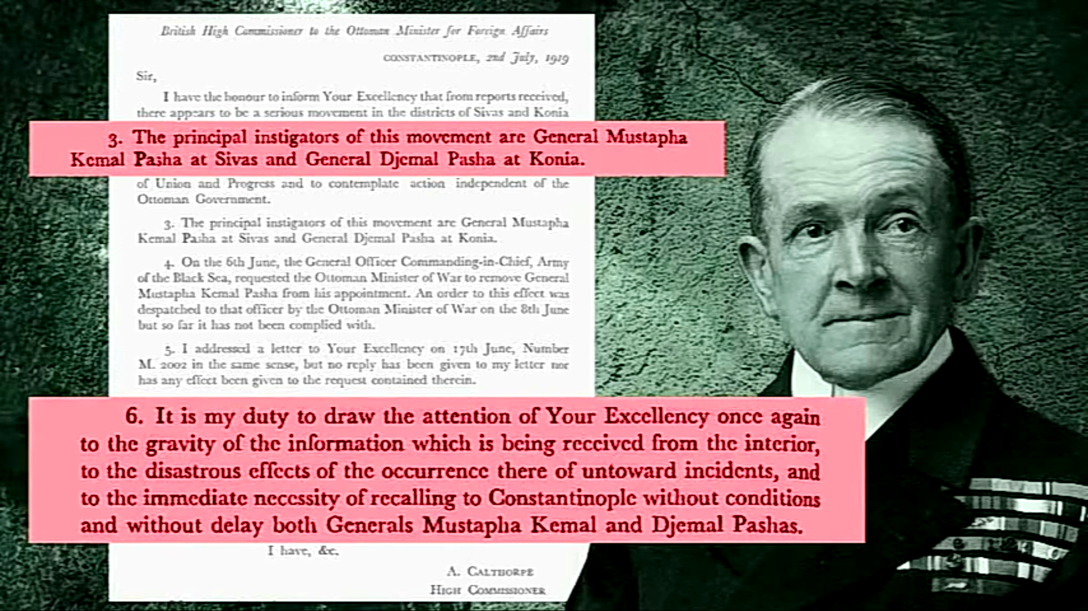
2 Temmuz’da Amiral Calthorpe, hükümete bir nota verdi. Mustafa Kemal ve Cemal Paşaların kayıtsız şartsız İstanbul’a dönmesini istiyordu

Slide 7
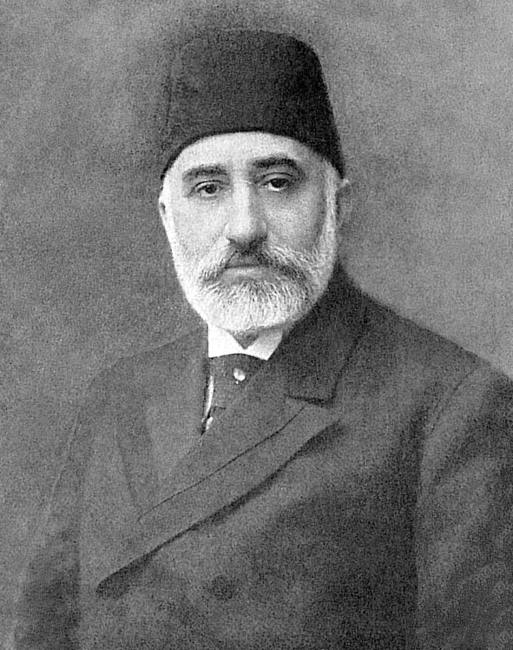
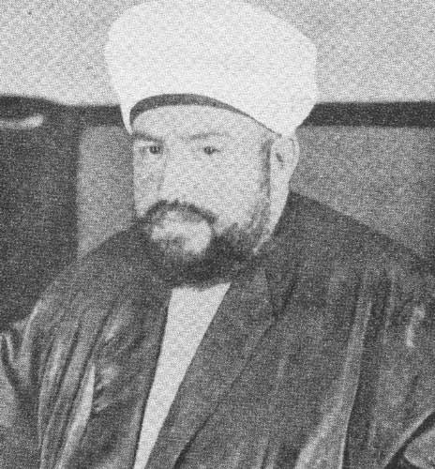
Padişah Vahdettin de 2-3 Temmuz gecesi, yaveri Ali Fuat Türkgeldi aracılığıyla Mustafa Kemal’in Anadolu’da bir yerde dinlenmeye çekilmesini isteyen bir telgraf gönderdi. Telgrafta Padişah: “ Padişahça da bilinen vatanseverlik duyguları ile o bölgede bazı önlemlere ve girişimlere başlamanız İngilizlerin dikkatini çekmiş ve hükümete baskı yapmışlar. Devletimizin içinde bulunduğu durum da sanıldığı kadar kaygı ve telaş uyandırıcı değildir. Allah’ın himmetiyle devletin varlığı ve bağımsızlığının korunmasında başarı kazanılırsa saltanat merkezinden taşranın kurtarılması kolaylaşır.”
Sait Molla’nın deyimiyle İngilizler ve Padişah Mustafa Kemal’i kandırarak İstanbul’a gelmesini sağlamaya çalışmaktaydılar.
Ali Fuat Türkgeldi
Sait Molla

Slide 8
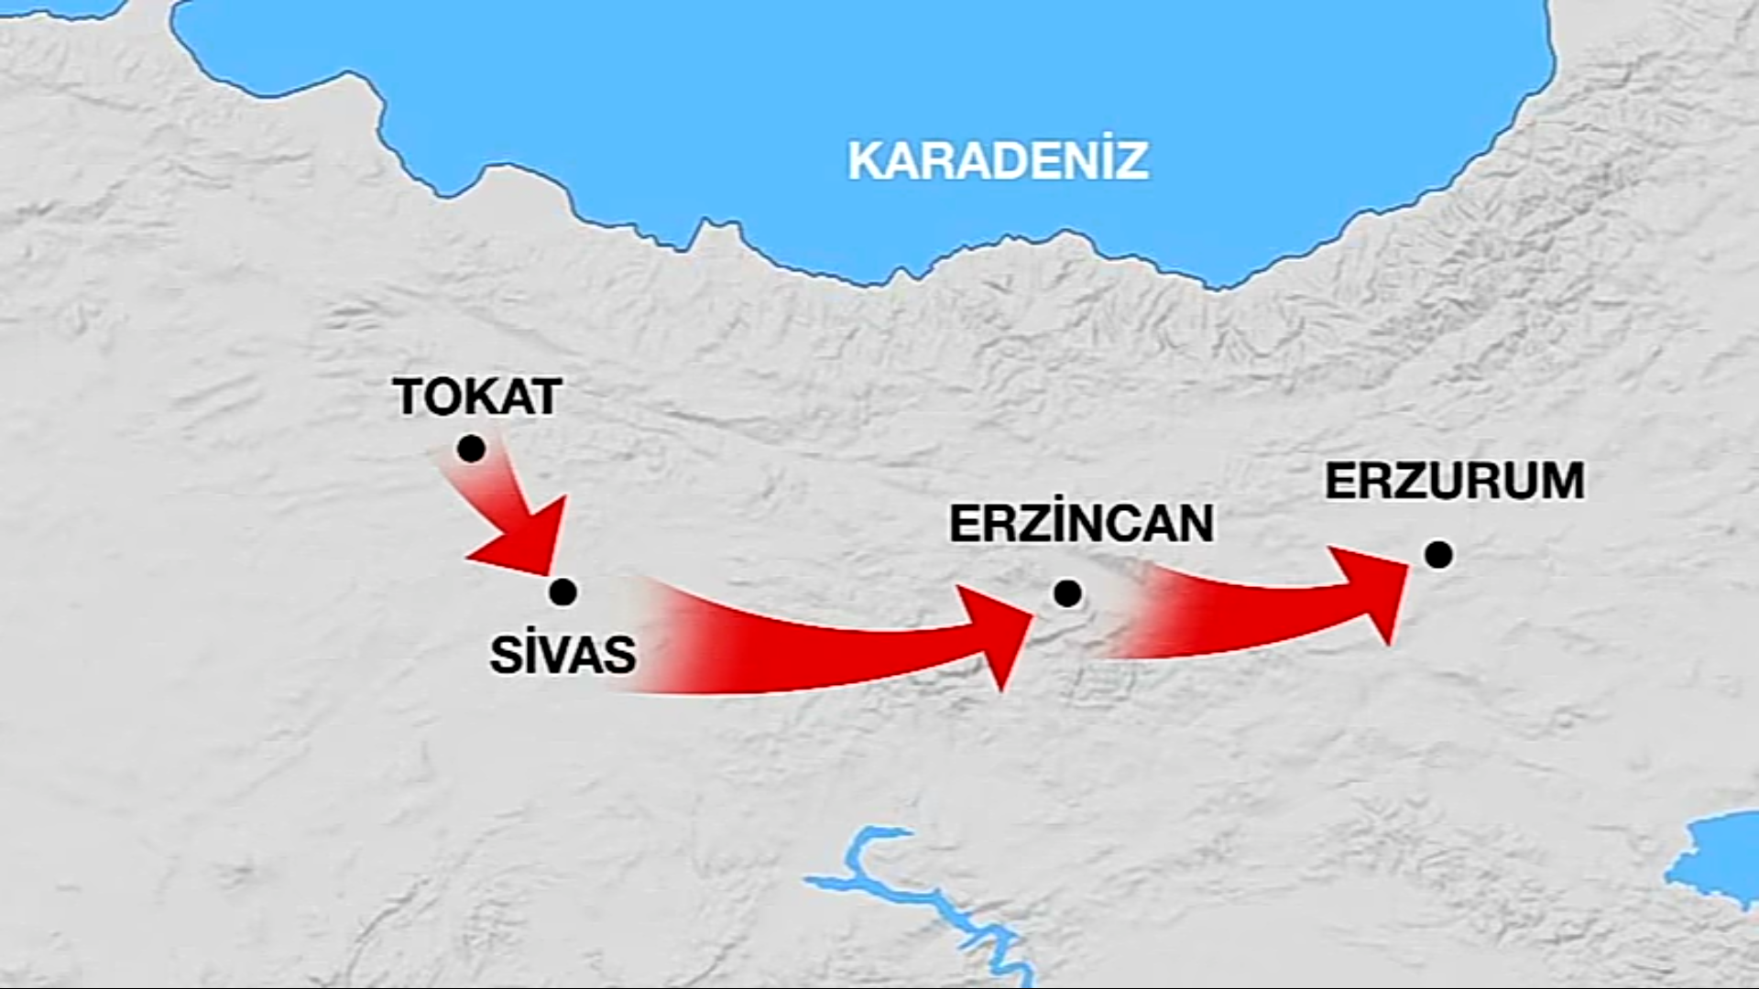
Mustafa Kemal ve yanındakiler 4 otomobil halinde 26 Haziran’da yola çıktıkları Amasya’dan, 3 Temmuz’da Erzurum’a geldiler.

Slide 9
Mustafa Kemal Erzurum’a geldiği günün akşamı bir toplantı yaptı. Rauf Bey, Karabekir, Erzurum Valisi Münir, İzmir Mutasarrıfı İbrahim Süreyya, Albay Kazım Dirik, Kurmay Binbaşı Hüsrev Gerede, Dr. Refik Saydam ve Mazhar Müfit Bey’in katıldığı gizli toplantıda Mustafa Kemal hareketin liderini seçmelerini istedi. Oy birliğiyle Mustafa Kemal’i seçtiler.
Ertesi gün Mustafa Kemal Müdafaaı Hukuk Cemiyetini ziyaret etti.
Bu sırada Konya’daki Mersinli Cemal Paşa izin alarak İstanbul’a döndü.
Ancak Mustafa Kemal Paşa komutanlara yerlerini terk etmemelerini isteyen telgraflar gönderdi.

Slide 10
5 Temmuz’da yeni Harbiye Nazırı Ali Ferit Paşa, Mustafa Kemal Paşa’ya İstanbul’a dönmesi için telgraf çekti. Mustafa Kemal ile Ali Ferit arasında telgraf başında bir görüşme yapıldı. Ali Ferit Paşa İstanbul’a döndüğü taktirde tutuklanmayacağı güvencesini verirken Mustafa Kemal, Ali İhsan Paşa’yı ve Yakup şevki Paşa’nın tutuklanıp Malta’ya sürüldüğünü hatırlatarak dönmeyeceğini kesin bir dille ifade etti. Harbiye Nazırı Ferit Paşa, Mustafa Kemal’den, “İngilizlere döneceğiniz hususunda söz verdim” diyerek başkente dönüşünü hızlandırmasını istiyor.
6 Temmuz’da Bakanlar kurulu padişahtan izinsiz asker toplayan kumandanların görevden alınmasına karar verdi.
7 temmuz günü Mustafa Kemal bütün kolordulara Kazım Karabekir imzasıyla iki ayrı emir gönderdi:
Milli ve askeri teşkilat lağvedilmeyecek. Kumandanlıklar hiç kimseye devredilmeyecek. İşgallere karşı kumandanlar birbiriyle irtibat kuracak ve ortak savunma yapılacaktır. Silah ve mühimmat dağıtılmayacaktır.
Mustafa Kemal adeta Anadolu’da sıkı yönetim uyguluyordu.

Slide 11
Erzurum Kongresi öncesinde yaşanan en önemli gelişme Mustafa Kemal ile 8/9 Temmuz gecesi Harbiye Nazırı Ali Ferit Paşa’nın ikinci defa makine başında görüşmesi oldu.
Mustafa Kemal’in yanında bulunanlar bu defa Mustafa Kemal’in görevinden alınacağını biliyorlardı. Bu nedenle Mustafa Kemal’in arkadaşlarının hepsi görevinden alınmadan önce istifa etmesini doğru buluyorlardı. Mustafa Kemal Nutuk’ta bu olayı şöyle anlatır: “Birdenbire perde kapandı ve 8 Haziran’dan 8 Temmuz’a kadar devam eden oyun sona erdi.”
Mustafa Kemal, 8 Temmuz’da saat 22.50’de görevlerinden istifa ettiğine ilişkin telgrafları Harbiye Nazırlığı’na ve Padişah’a gönderdi.
Mustafa Kemal istifasından sonra sıkıntılı anlar yaşadı. Albay Kazım (Dirik) odasına gelerek: “paşam siz askerlikten istifa ettiniz, benim bundan sonra emrinizde bu vazifeme devam imkanım kalmadı. Evrakı kime teslim edeyim.” diyecektir.
Ancak Rauf Bey (9 Temmuz’da yaptığı açıklamada) ve Kazım Karabekir başta olmak üzere Erzurum’da bulunanlar Mustafa Kemal’i lider olarak gördüklerini, kendisine tabi olduklarını ve “kutsal amaç uğruna” sonuna kadar kendisiyle çalışacaklarını bildirdiler.

Slide 12
Erzurum Kongresi
Erzurum Kongresi 23 Temmuz 1919’da (Rumi 10 Temmuz 1335) 56 üyenin katılımı ile Ermeni Sansaryan okulunda hazırlanan bir salonda toplandı. Mustafa Kemal ve Rauf Bey’in kongreye katılabilmeleri için Cevat Dursunoğlu ve Binbaşı Kazım Beyler delegelikten çekildiler.
Kongrede Doğu Anadolu’nun 9 şehrini temsilen 9 kişilik bir Temsil Heyeti oluşturuldu:
Mustafa Kemal (Erzurum), Hoca Raif Efendi (Erzurum), Servet Bey (Trabzon, eski mebus), İzzet Bey (Trabzon, eski mebus) Rauf Bey (Sivas), Bekir Sami Kunduh (Eski Beyrut Valisi), Sadullah Bey (Bitlis eski mebus), Hacı Musa Efendi (Bitlis, Mutki Aşireti başkanı), Hacı Fevzi Efendi (Bitlis, Nakşibendi Şeyhi)
Ayrıca Ermeni tehlikesine karşı kurulan Doğu Anadolu’daki tüm cemiyetler Doğu Anadolu Müdafaa-i Hukuk Cemiyeti adı altında birleştirildi. Böylece ulusal çaptaki ilk örgütlenmeye Doğu Anadolu’dan başlanmıştır.

Slide 13
Kongre sırasında İstanbul Hükümeti’nin, Mustafa Kemal ve Rauf Bey’in tutuklanmaları konusunda baskısı devam ederken İngilizler kongreyi tehlikeli bir girişim olarak değerlendiriyorlardı. Amiral Calthorpe 27 Temmuz’da gönderdiği bir raporda; Türkiye’deki durumun korkunç bir hal almaya başladığını, Mebuslar Meclisi’nin İstanbul’da toplanmasa da Anadolu’da yakında bir meclis açılacağını söylüyor, şimdiden bir kongre topladılar diyordu. General Milne ise Mustafa Kemal’in Erzurum’da bir çeşit ordu kurduğuna değinerek önlem olarak Trabzon Limanı’nın işgalini önermekteydi.
Bu sırada, Paris’ten sonuç alamadan dönen Damat Ferit, 29 Temmuz’da Mustafa Kemal ve Rauf Bey hakkında tutuklama kararı çıkarırken Kazım Karabekir; “düşünce ve hareketleriyle vatan ve milletin amacına, yararlarına ve yürürlükteki yasalara aykırı hareket etmediklerini, aksine vatan ve milletin saadeti ve kurtuluşu ile ilgilenen her vatansever gibi yaşadıklarını” belirterek karara karşı çıkmaktaydı. Erzurum Vali Vekili Kadı Hurşit Efendi “Gücünüz yetiyorsa gelin siz tutuklayın!” diyordu.

Slide 14
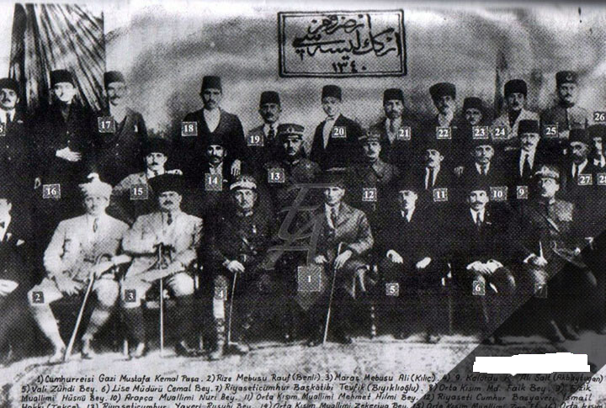

Slide 15
Erzurum Kongresi’nde alınan kararlar şunlardır:
1. Trabzon ili ile Canik (Samsun) Sancağı ve doğu illeri ile bu alan içinde bağımsız sancaklar, hiçbir neden ve bahane ile birbirinden ve Osmanlı toplumundan ayrılmaz bir bütündür. Tasada ve kıvançta eşit paya sahiptirler. Gelecekleri hakkında da aynı amacı hedef tutarlar. Bu bölgede yaşayan bütün İslam halkı, birbirine karşı aynı dürüstlükle dolu olarak, adetlerine ve sosyal yaşantılarına bağlı öz kardeştirler.
2. Osmanlı vatanının bütünlüğü, ulusal bağımsızlığımızın elde edilmesi, saltanatın ve halifeliğin korunması için Kuvayı Milliye’yi güçlendirmek ve ulusal istenci (milli irade) egemen kılmak esastır.
3. Her türlü işgal ve müdahale, Rum ve Ermeni devleti kurulmasına yönelik girişimlere beraberce karşı konulacaktır. Siyasal egemenliği ve sosyal dengeyi bozacak şekilde azınlıklara yeni bir takım haklar verilmesi kabul edilmeyecektir.
4. Merkezi hükümetin bu bölgeleri elde tutamaması göz önünde bulundurularak, hilafet ve saltanat makamına bağlılığı, ulusal varlığı ve ulusal hakları koruyacak önlem ve kararlar alınmıştır.
5. Vatanımızda öteden beri birlikte yaşadığımız gayrimüslim azınlıkların hakları güvence altına alınmıştır.
6. Anlaşma devletlerince mütarekenin imza olunduğu 30 Ekim 1918 tarihi itibariyle sınırlarımız içinde kalan ve her bölgede olduğu gibi Doğu Anadolu illerinde ezici çoğunluğu Türk İslamların oluşturduğu bölgelerin paylaşılması görüşünden tamamen vazgeçilmesi beklenir.

Slide 16
7. Ulusumuz, insancıl ve çağdaş (asri) gayeleri saygıyla karşılar, teknik ve ekonomik durumumuzu ve gereksinmelerimizi dikkate alır. Bundan dolayı, Osmanlı Devletinin iç ve dış bağımsızlığı ve vatanımızın bütünlüğü saklı kalmak koşuluyla, altıncı maddede açıklanmış sınırlar içerisinde milliyet esaslarına saygılı ve memleketimizi istila emeli beslemeyen herhangi bir devletin teknik ve ekonomik yardımını memnuniyetle karşılarız.
8. Ulusların kendi kaderlerini doğrudan doğruya kendilerinin belirledikleri bu tarihsel dönemde merkezi hükümet Ulusal Meclisi hemen vakit kaybetmeden toplamalıdır.
9. Doğu Anadolu’daki bütün cemiyetler DAMHC adıyla birleştirilmiştir.
10. Kongre tarafından bir temsil heyeti seçilerek, köylerden başlayarak il merkezlerine kadar var olan ulusal örgütler birleştirilmiş ve sağlamlaştırılmıştır.

Slide 17
Mustafa Kemal Atatürk, Nutuk’ta, Erzurum Kongresi’nde alınan kararları şu şekilde yorumladığını ifade etmiştir:
Milli sınırlar içinde vatan bir bütündür bölünemez. (Bildiri maddeleri 1, 6 ve tüzük maddeleri 1 3 incelensin, notu düşülerek)
Her türlü yabancı işgal ve müdahalesine karşı ve Osmanlı Hükümeti’nin dağılması halinde, millet topyekun kendisini savunacak ve direnecektir. (Tüzük mad. 2 ve 3, bildiri mad. 3)
İstanbul hükümeti vatanı koruma ve istiklali elde etme gücünü gösteremediği taktirde, bu gayeyi gerçekleştirmek için geçici bir hükümet kurulacaktır. Bu hükümet üyeleri milli kongrece seçilecektir. Kongre toplanmamışsa bu seçimi Temsil Heyeti yapacaktır. (Bildiri mad. 4, Tüzük mad. 4)
Kuvayı Milliye’yi tek kuvvet olarak tanımak ve milli iradeyi hakim kılmak esastır. (Bildiri mad. 3)
Hıristiyan azınlıklara siyasi hakimiyet ve sosyal dengemizi bozacak haklar verilemez. (Bildiri mad. 4)
Manda ve himaye kabul olunamaz. (Bildiri mad. 7)
Milli Meclis’in derhal toplanmasını ve hükümetin yaptığı işlerin Meclis tarafından kontrol edilmesini sağlamak için çalışılacaktır. (Bildiri mad. 8)
Ermeni tehlikesi karşısında bölgesel amaçlarla toplanan Erzurum Kongresi, Mustafa Kemal Paşa’nın katılımı ve alınan kararlar neticesinde ulusal bir kongreye dönüşmüştür.
Erzurum Kongresi kararlar, Misak-ı Milli kararlarının öncüsü olması açısından önemlidir.

Slide 18
Erzurum Kongresi’nde Manda tartışmaları yaşandı. Bekir Sami Bey ve Halide Edip Hanım kongrede geçici Amerikan Mandasının kabulünü istedi.
Erzurum Kongresi ABD başkanı Wilson’a da muhtıra adıyla uzun bir telgraf gönderdi. 12. Madde hatırlatılıyor, İzmir’in işgalinin kabul edilmeyeceği ve savaşılacağı bildiriliyordu.
Mazhar Müfit Kansu’nun anılarına göre Mustafa Kemal Erzurum’daki son gününde şu notu yazdırdı:
“Hükümet şekli zamanı geldiğinde Cumhuriyet olacaktır.
Fes kalkacak, medeni bir millet gibi şapka giyilecek,
Latin harfleri kabul edilecektir.
Padişah hakkında gereken yapılacaktır.
Din ve devlet işleri birbirinden ayrılacaktır.”
29 Ağustos günü Heyet-i Temsiliye Reisi Mustafa Kemal, Rauf Bey ve arkadaşları Sivas’a gitmek üzere Erzurum’dan ayrıldılar.

Slide 19
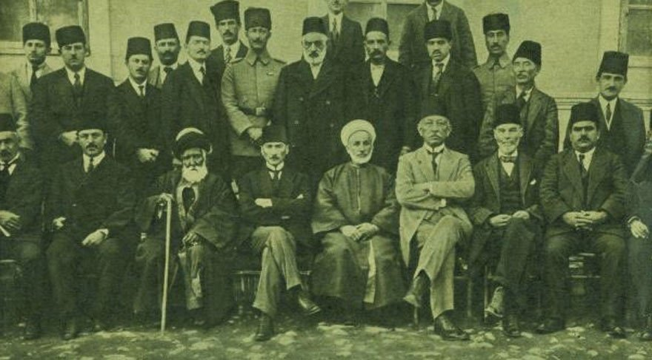
SİVAS KONGRESİ (4-11 Eylül 1919)

Slide 20
Amasya Genelgesi’nde Sivas’ta ulusal bir kongre toplanacağı kararı yer almıştı.
Kongre için Haziran 1919’da başlayan çalışmaları engellemek isteyen İstanbul Hükümeti ve İtilaf Devletleri bazı tedbirler aldılar.
Fransız Binbaşı Brunott, Sivas Valisi Reşit Paşa’yı tehdit etti. Ancak Mustafa Kemal gelmeden önce Malatya’ya kaçtı.
Anadolu’da kongrelerin sıklaşması üzerine Damat Ferit Paşa Hükümeti, halkı etkilemek ve milli harekete verilen desteği kesmek için Anadolu’ya Tahkik Heyetlerini göndermişlerdir. Heyetler, halka Mustafa Kemal ve Kuvayı Milliyecilerin çeteci ve soyguncu oldukları telkinlerinde bulunmuşlardır
Bu kapsamda Trabzon ve Erzurum’a gelen Ali Fevzi Paşa ve Ziya Beylerden oluşan heyetlerle Mustafa Kemal Paşa bizzat görüşmüştür.
Mustafa Kemal Paşa, Milli hareketin isyancı bir hareket olmadığını ve milletin bağımsızlığını hedeflediğini anlatmıştır. Ziya Bey, İstanbul’a gönderdiği raporunda «isyan söylentilerinin asılsız olduğunu» bildirmiştir.

Slide 21
Sivas Kongresi’ni engellemek isteyen Damat Ferit Paşa, Elazığ Valisi Ali Galip Bey ve Ankara Valisi Muhittin Paşa’ya verdiği talimatla kongrenin basılmasını ve Mustafa Kemal’le Temsil Heyeti üyelerinin tutuklanmalarını istemiştir. İngiliz Binbaşı Noel, Malatya Mutasarrıfı Halil Bey ve Bedirhan aşiretinden bazı kişiler de işin içindeydi. 200 kişilik bir birlik hazırlanmıştı.
Ancak bunu önlemek için XV. Alay yola çıkarılmış ve tehditler son anda önlenmiştir.

Slide 22
2 Eylül 1919’da Mustafa Kemal Paşa ve Temsil Heyeti üyeleri Sivas’a ulaşmıştır.
4 Eylül 1919 tarihinde Sivas Lisesi binasında 38 delegenin katılımı ile kongre açıldı. (Aslında kongreye her sancaktan 3 kişi, toplam 183 kişinin katılması gerekiyordu.)
Mustafa Kemal Kongrenin ilk günü 35 oyla Reis seçildi. Padişaha Damat Ferit hükümetini eleştiren ve Meclisin açılmasını isteyen bir telgraf çekildi.
Kongre üyeleri siyasi parti gözetmeyeceklerine ve ittihatçılık gütmeyeceklerine ilişkin yemin ettiler.

Slide 23
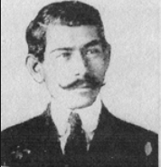
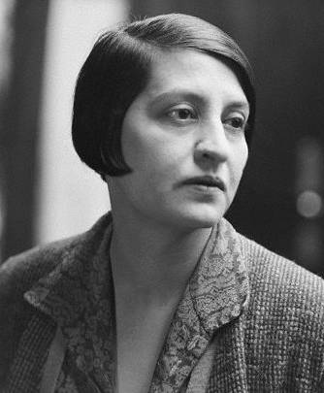
Sivas Kongresi’ne İstanbul’da kurulmuş olan «Wilson Prensipleri Cemiyeti»nin önemli isimlerinden Kara Vasıf ve İsmail Hami Bey, İsmail Fazıl Paşa gibi isimler de katılmışlar ve Manda’yı savundular.
Ayrıca kongre öncesinde cemiyetin önemli isimlerinden Halide Edip Hanım Bekir Sami Bey de Mustafa Kemal Paşa’ya gönderdiği mektuplarda Amerikan mandasının kabul edilmesini tavsiye etmişlerdir..
Kara Vasıf, Chicago Daily News muhabiri Louis Edgar Browne’u beraberinde getirmiştir.
Anadolu hareketinin kazandığı dinamiği İstanbul’dan göremiyorlardı.
Kongrede manda lehine bir eğilim vardı.
Mustafa Kemal kürsüye çıkarak Browne ile görüştüğünü ve ABD’nin Türkiye’yi mandası olarak istemeyecektir dediğini anlattı.
Kara Vasıf Bey
Halide Edip

Slide 24
Erzurum delegesi Hoca Raif Efendi Manda aleyhine konuştu. Ancak Albay Refet Bey’in mandayı savunan konuşması çok etkiliydi. Tartışmalar uzadı. Bursa delegesi Ahmet Nuri Bey “ya ölürüz ya istiklali tam sahibi oluruz” dedi.
Ertesi gün kongreye katılan ve mandacılık düşüncesini savunanları susturmak için ABD senatosuna bir mektup yazılmasına karar verildi. Bu mektup yazılarak gönderildi. Mektupta ABD’den bir heyet göndererek Türkiye’de inceleme yapması talep ediliyordu. Ancak mektupta Manda’dan ve yardımdan hiç söz edilmemekteydi. Böylece Sivas Kongresi’nde manda sorunu aşılmış oldu.

Slide 25
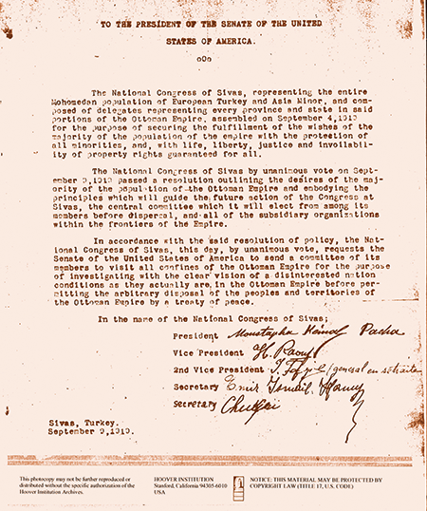
Amerika Birleşik Devletleri Senato Reisine;
Rumeli ve Anadolu’nun bütün Müslüman nüfusunu temsil eden ve Osmanlı İmparatorluğu’nun her vilayet ve müstakil sancağının temsilcilerinden oluşan Sivas Millî Kongresi, imparatorluk nüfusunun ekseriyetinin isteklerini tahakkuk ettirmek ve aynı zamanda bütün azınlık menfaatlerini korumak ve herkesin hayat, hürriyet , adalet ve mülkiyet dokunulmazlığı haklarını garanti etmek maksadıyla 4 Eylül 1919 tarihinde toplandı.
Sivas Millî Kongresi, 9 Eylül 1919 tarihinde oybirliği ile, Osmanlı İmparatorluğu nüfusunun ekseriyetinin isteklerini taslak halinde belirten ve Sivas Kongresinin, onun dağılmadan evvel üyeleri arasından seçeceği Temsil Heyetinin ve imparatorluk sınırlarının dahilindeki bütün yardımcı teşkilatların istikbaldeki faaliyetlerini yöneltecek olan prensipleri içeren bir karara vardı.
Bu karara uygun olarak, Sivas Millî Kongresi bugün, oybirliği ile Amerika Birleşik Devletleri Senatosundan, Osmanlı İmparatorluğu topraklarının ve halkının keyfî idaresine bir barış anlaşmasıyla müsaade etmeden evvel, tarafsız bir devlet nazarıyla, Osmanlı İmparatorluğu’ndaki durumları, oldukları gibi tetkik etmek maksadıyla üyelerinden oluşan bir Komiteyi, Osmanlı İmparatorluğu’nun bütün topraklarını ziyaret etmek üzere göndermesini diler.

Slide 26
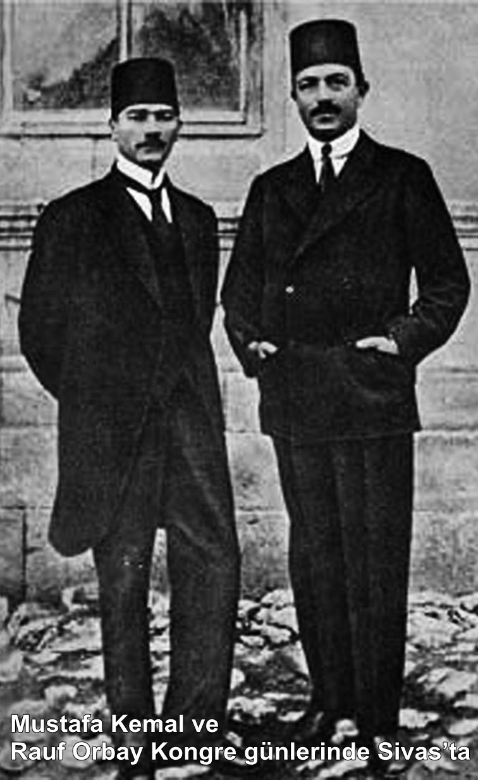
Sivas Kongresi sonucunda Erzurum Kongresi’nde alınan kararlar ulusal bir nitelik kazanmıştır.
Ancak Sivas Kongresi Erzurum kongresine göre daha diplomatik fakat daha radikaldir. İstanbul hükümetine karşı çok daha serttir.
Temsil Heyeti’nin üye sayısı 9’dan 15’e görev ve yetkileri ise bütün vatanı kapsayacak hale getirilmiştir. Başkanlığına Mustafa Kemal Paşa seçilir. 6 yeni üye: Albay Kara Vasıf, Hüsrev Sami Hakkı Behiç Bey, Ömer Mümtaz, Mazhar Müfit Ratıpzade Mustafa, Bekir Sami Kunduh
Bütün cemiyetler Anadolu ve Rumeli Müdafaa-i Hukuk Cemiyeti (ARMHC) adı altında birleştirilmiştir. Bölgesellik son bulmuş böylece ulusal çapta bir örgütlenme sağlanmıştır.

Slide 27
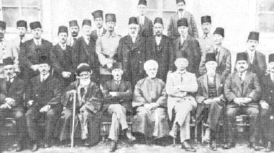
ARMHC adına karar alma ve uygulama yetkisi Temsil Heyeti’ne verilmiştir.
Temsil Heyeti, Ali Fuat Paşa’yı «Batı Cephesi Umum Kuvayı Milliye Komutanlığı»na tayin ederek, ilk kez yürütme yetkisini kullanmış ve bir hükümet gibi hareket etmeye başlamıştır.
Temsil Heyeti’nin kararlarını halka ulaştırmak ve Milli Mücadele’nin propagandasını yapmak için 14 Eylül 1919’dan itibaren «İrade-i Milliye» gazetesi çıkarılmaya başlanır.
Meclisi Mebusan’ın açılması için çalışılacaktır.

Slide 28
Kongreden sonra, ABD Başkanı’nın emriyle İstanbul’a gönderilen
General James Harbord heyeti 20 Eylül’de Sivas’a geldi.
22 Eylül’de General Harbord, 4 saat boyunca Mustafa Kemal ile görüştü. Görüşmede Rauf Bey, Bekir Sami Bey, Ahmet Rüstem Bey de vardı. General Harbord’a bilgiler verildi. Yardım konusunda görüşüldü. Tarafsız bir devletin, bağımsızlığa halel gelmeyecek şekilde yardımını kabul ederiz deniyordu. Harbord da başlayan hareketi överek, “bir Türk olsam ben de aynısını yapardım” diyecektir.

Slide 29
AMASYA GÖRÜŞMELERİ (20-22 Ekim 1919)
Sivas Kongresi’nde tartışılan önemli konulardan biri de Meclis-i Mebusan’ın açılarak hükümetin denetlenmesi idi.
Sivas Kongresi’nden sonra hem Sadrazam Damat Ferit’in yanlış siyaseti hem de Ali Galip Olayı üzerine, Padişaha telgraf çekilerek hükümetten şikayet edilmesi kararı alınmış ve bu suretle hükümetin değiştirilmesi hedeflenmişti.
Çekilen telgrafta «ulusal ve yasal olup ordu tarafından» desteklenen Sivas Kongresi’nin, Damat Ferit’in talimatı ile engellenmeye çalışılmasının milletin sesinin Padişaha duyurulmasını engelleyecek «hain bir girişim» olduğu ifade edilmiştir.

Slide 30
Ancak Damat Ferit Paşa, Sivas Kongresi’nin bu telgrafının Padişah’a ulaşmasını engelledi.
Temsil Heyeti Başkanı sıfatıyla Mustafa Kemal Paşa, Dahiliye Nazırı Adil Bey’e sert ifadeler içeren bir telgraf çekti:
«Ulusu, Padişaha isteklerini sunmaktan alıkoyuyorsunuz. Alçaklar, caniler, hainler!»
Doğrudan Damat Ferit’e çekilen telgrafla bu durumun devamı halinde İstanbul’la her türlü temasın kesileceği ifade edilmiş ve 12 Eylül gecesinden itibaren Anadolu’nun İstanbul’la tüm bağlantısı koparılmıştır.
Her türlü telgraf ve haberleşme durduruldu, Ali Fuat Paşa’nın emrindeki Kuvayı Milliye birliklerince Geyve Boğazı civarındaki tedbirler artırıldı.

Slide 31
İstanbul’un Anadolu’ya gönderdiği resmi görevliler ikna edilerek Temsil Heyeti ile işbirliğine sevk edildi.
Bu suretle Damat Ferit Paşa Hükümeti, Anadolu üzerindeki kontrolü tamamen yitirdi. İnisiyatif artık Temsil Heyeti’ne geçmişti.
Otoriteyi sağlama konusunda başarısız olan Damat Ferit Paşa Hükümeti 30 Eylül 1919’da istifa etti. Bu, Temsil Heyeti’nin ilk siyasi başarısı olmuştur.
2 Ekim 1919’da Ali Rıza Paşa Hükümeti kurulmuştur. Yeni Hükümet üyelerinin çoğunluğu Kuvayı Milliye’ye sempati besleyen devlet adamlarıydı. Harbiye Nazırı Mersinli Cemal Paşa idi ki, Amasya Genelgesi’ne onay veren isimler arasında yer almaktaydı.
Artık İstanbul’da hükümet olabilmek için Anadolu’nun onayını almak gerekiyordu.

Slide 32
Mustafa Kemal Paşa, Temsil Heyeti adına Ali Rıza Paşa’ya çektiği telgrafta yeni hükümetle iş birliğine gidilebileceği sinyali vermişti. Mustafa Kemal’in hükümetten beklentileri şunlardı: “Yeni hükümet, Erzurum ve Sivas kongre kararlarına uyarsa milli hareket de hükümeti destekleyecektir. Paris’teki sulh konferansına gidecek kişiler milli emellerin bilincinde olan isimlerden seçilecektir. Hükümet meclis açılıncaya kadar milletin mukadderatı ile ilgili konularda her hangi bir taahhüde girmeyecektir.”
Ali Rıza Paşa Hükümeti ise öncelikli olan, Anadolu üzerinde İstanbul’un kaybettiği otoriteyi yeniden sağlamaya çalışıyordu.
Sadrazam’ın Temsil Heyeti’nden istekleri ise şunlardı: Anadolu-İstanbul haberleşmesinin yeniden başlaması, memurlara müdahale edilmemesi, Anadolu-İstanbul ikiliğine son verilmesi, Hükümet otoritesine saygı gösterilmesi ve Mebus seçimlerine müdahale edilmemesi idi.

Slide 33
Karşılık olarak Mustafa Kemal Paşa 5 Ekim’de şunları teklif etti:
a. Meclisin açılmasına engel olan Damat Ferit Paşa ve arkadaşlarının yargılanması.
b. Ulusal hareketin İttihatçılık ve Bolşeviklik’le alakasının olmadığının ilanı.
c. Basın üzerindeki sansür kaldırılmalı.
d. Eski nazırlardan Ali Kemal, Adil ve Süleyman Şefik ile Refik Halit Bey’in Yüce Divan’a sevki.
Ancak bu istekler Ali Rıza Paşa Hükümeti tarafından kabul edilmedi. İstanbul’la Sivas arasındaki ipler kopma noktasındayken, Milli hareket yanlısı Harbiye Nazırı Mersinli Cemal Paşa’nın araya girmesi ile gerginlik sonlandı.
Mustafa Kemal yayınladığı bir genelgeyle, İstanbul hükümeti ile tam bir anlaşma sağlandığını açıkladı. Gazetelerde sansür kalktı. Gazeteler, Mustafa Kemal’le telgraf başından mülakat yapıyor, İstanbul’da miting yasakları kalkıyordu.
10 Ekim’de Sultanahmet’te 100 bin kişinin katıldığı üçüncü büyük miting yapıldı. Her tarafta ay yıldızlı bayraklar asıldı.

Slide 34
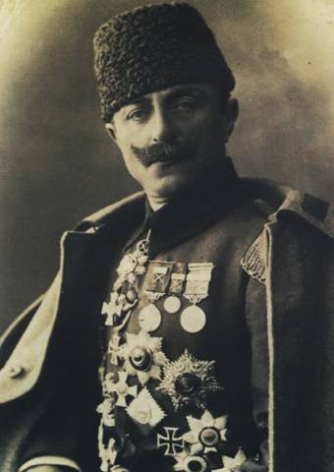
Ali Rıza Paşa Hükümeti, Milli hareketin isteği doğrultusunda Genelkurmay Başkanlığı’na Çanakkale Savaşı kahramanlarından Cevat Paşa’yı atadı.
Ali Rıza Paşa Hükümeti boyunca Kuvayı Milliye’nin ihtiyaçları Genelkurmay’ın emriyle, askeri birliklerce karşılandı.
Ali Rıza Paşa Hükümeti, Anadolu hareketi ile doğrudan temas kurma kararını aldı ve 9 Ekim’de Bahriye Nazırı Salih Paşa’nın gönderileceği bilgisi verildi.
Görüşme yeri olarak taraflar Amasya’da hem fikir oldular. Temsil Heyeti adına Başkan Mustafa Kemal Paşa ile Rauf Orbay ve Bekir Sami Bey’ler yer alacaktı.
Cevat (Çobanlı) Paşa

Slide 35
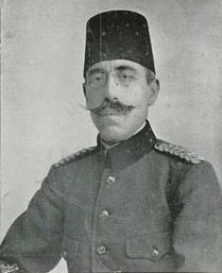
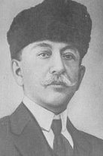
Taraflar arasında 20-22 Ekim 1919 tarihleri arasında Amasya’da Tümen kumandanı Albay Cemil Cahit Bey’in evinde buluştular ve görüştüler. İki gün süren görüşmeler neticesinde toplam 5 protokol imzalanmıştır.
Bunlardan 3’ü açık imzalı ve 2’si gizlidir:
1.Hükümetin Temsil Heyeti’nden istekleri
2.Sivas Kongresi Kararları
3.Kimlerin Mebus Seçilemeyeceği
4.Temsil Heyeti’nin Hükümetten istekleri
5.Paris Barış Konferansına gönderilecek üyeler.
Bununla birlikte Amasya Görüşmeleri’nden çıkan en önemli sonuç Osmanlı Mebuslar Meclisi’nin açılmasının İstanbul Hükümeti tarafından kabul edilmesidir.
Bahriye Nazırı Salih Paşa
Bekir Sami Bey

Slide 36
İstanbul Hükümeti’nin temsilcisi Bahriye Nazırı Salih Paşa, bu kararları kabul ettirmek için her türlü çabayı göstereceğini, başarısız olursa görevinden istifa edeceğini ifade etmiştir.
ÖNEMİ:
Amasya Görüşmeleri ile İstanbul Hükümeti, Anadolu’daki direniş hareketini «isyan» olarak görmekten vazgeçmiş ona ulusal ve meşru bir hareket olarak bakmaya başlamıştır. Böylece Temsil Heyeti’nin varlığı ilk kez İstanbul Hükümeti tarafından kabul edilmiştir.

Slide 37
KOMUTANLAR TOPLANTISI (16-28 Kasım 1919)
Mustafa Kemal, Sivas’a döndükten sonra Amasya Görüşmeleri’ni arkadaşlarıyla değerlendirdi. Ali Rıza Paşa hükümetinin devamı ve seçimlerin bu hükümet döneminde yapılmasının uygun olduğunu düşünmekteydi. Kuvayı Milliye aleyhine bir hükümet başa gelmemeliydi.
Meclisin nerede toplanacağı büyük bir sorundu. Mustafa Kemal Meclisin Anadolu’da, Ankara ya da Sivas’ta toplanmasını istiyordu. 1 Kasım’da bu yolda harbiye nasırı Cemal Paşa’ya bir telgraf gönderdi. Ancak isteği kabul edilmesi.
Mustafa Kemal mevcut durumu değerlendirmek üzere kumandanları Sivas’a çağırdı. 16 Kasım’da başlayan toplantı 13 gün sürdü. Toplantıya Van Valisi Haydar Vaner, Süreyya Yiğit, Menteşe Mutasarrıfı Hilmi ve Hüsrev Gerede de katıldılar.
Komutanlar toplantısında şunlar tartışıldı:
Meclisin toplanacağı yer
Meclis açıldıktan sonra Temsil Heyeti’nin alacağı durum

Slide 38
Mustafa Kemal Paşa ve Ali Fuat Paşa Osmanlı Mebuslar Meclisi’nin Anadolu’da açılmasını istiyorlardı. Ancak diğer komutanlar «biz anayasayı çiğneyen taraf olmayalım, anayasaya (Kanun-ı Esasi) göre meclis başkent İstanbul’da toplanır.» diyorlardı.
Toplantıda meclisin İstanbul’da toplanmasına karar verildi.
Temsilciler Kurulu’nun varlığını koruması, Mebus seçilen Temsilciler Kurulu üyelerinin bir kısmının meclise katılmak üzere İstanbul’a gitmesi, bir kısmının da Anadolu’da kalması kararlaştırıldı.
Temsil Heyeti’nin Ankara’ya gitmesine ve buraya gelecek mebuslarla görüşmeler yapmasına karar verildi.

Slide 39
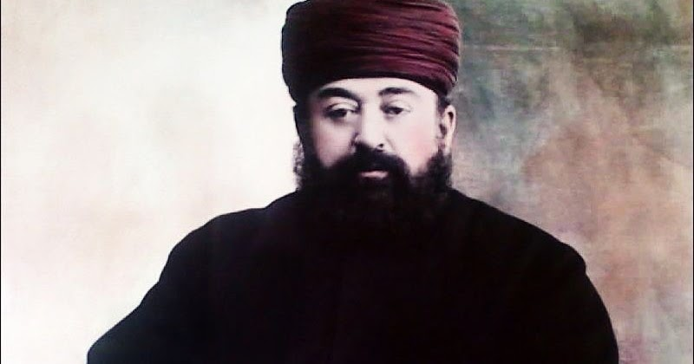
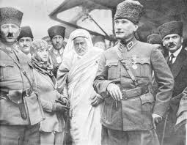
Osmanlı Mebuslar Meclisi’ne katılacakları belirlemek için seçimler Aralık ayında tamamlandı. Mustafa Kemal Paşa ilk kez mebus seçildi. Diğer komutanlar da seçilmişlerdi.
18 Aralık’ta Sivas’tan ayrılan Mustafa Kemal Kayseri ve Nevşehir’e geldi. Hacı Bektaş ilçesinde Dede Baba Şeyh Cemalettin Efendi’yi ziyaret etti. Duasını ve desteğini aldı.
Mustafa Kemal Paşa daha sonra 27 Aralıkta Ankara’ya geldi. Ankara’da büyük bir coşkuyla karşılandı.
Son Osmanlı Mebusan Meclisi 12 Ocak 1920 Pazartesi günü İstanbul’da açıldı.
Şeyh Cemalettin Çelebi

